Slide 1
Презентация к курсовому проекту на тему: Разработка мебельного интернет-магазина
Студент: Аминов Т.С. ИУ7-65б
Руководитель: Григорьев А.С.

Slide 2
Постановка задачи
Цель: разработка мебельного интернет-магазина.
Задачи:
Анализ существующих СУБД
Проектирование базы данных для хранения и структурирования данных
Реализация ПО, работающего с базой данных

Slide 3
Формализация задачи
В ходе выполнения данной курсовой работы должно быть спроектировано и реализовано клиент-серверное приложение с поддержкой следующего функционала:
предоставляет доступ к списку всех товаров;
просмотр информации о конкретном товаре;
возможность добавить в корзину выбранные товары и оформлять заказ;
фильтрация товаров по параметрам, зависящим от категории товара, сортировка по нескольким параметрам;
регистрация и авторизация пользователей;
возможность оставлять отзывы о товарах.

Slide 4
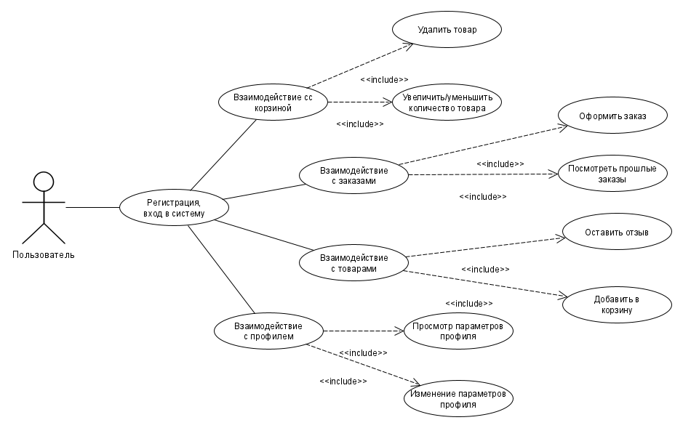
Use Case диаграммы
Use Case диаграмма пользователя

Slide 5
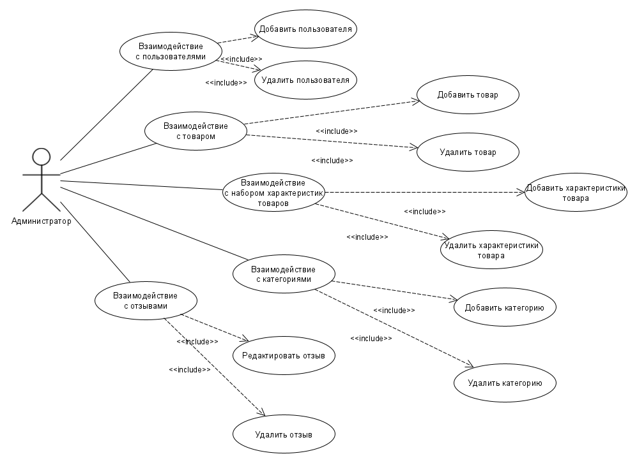
Use Case диаграммы
Use Case диаграмма администратора

Slide 6
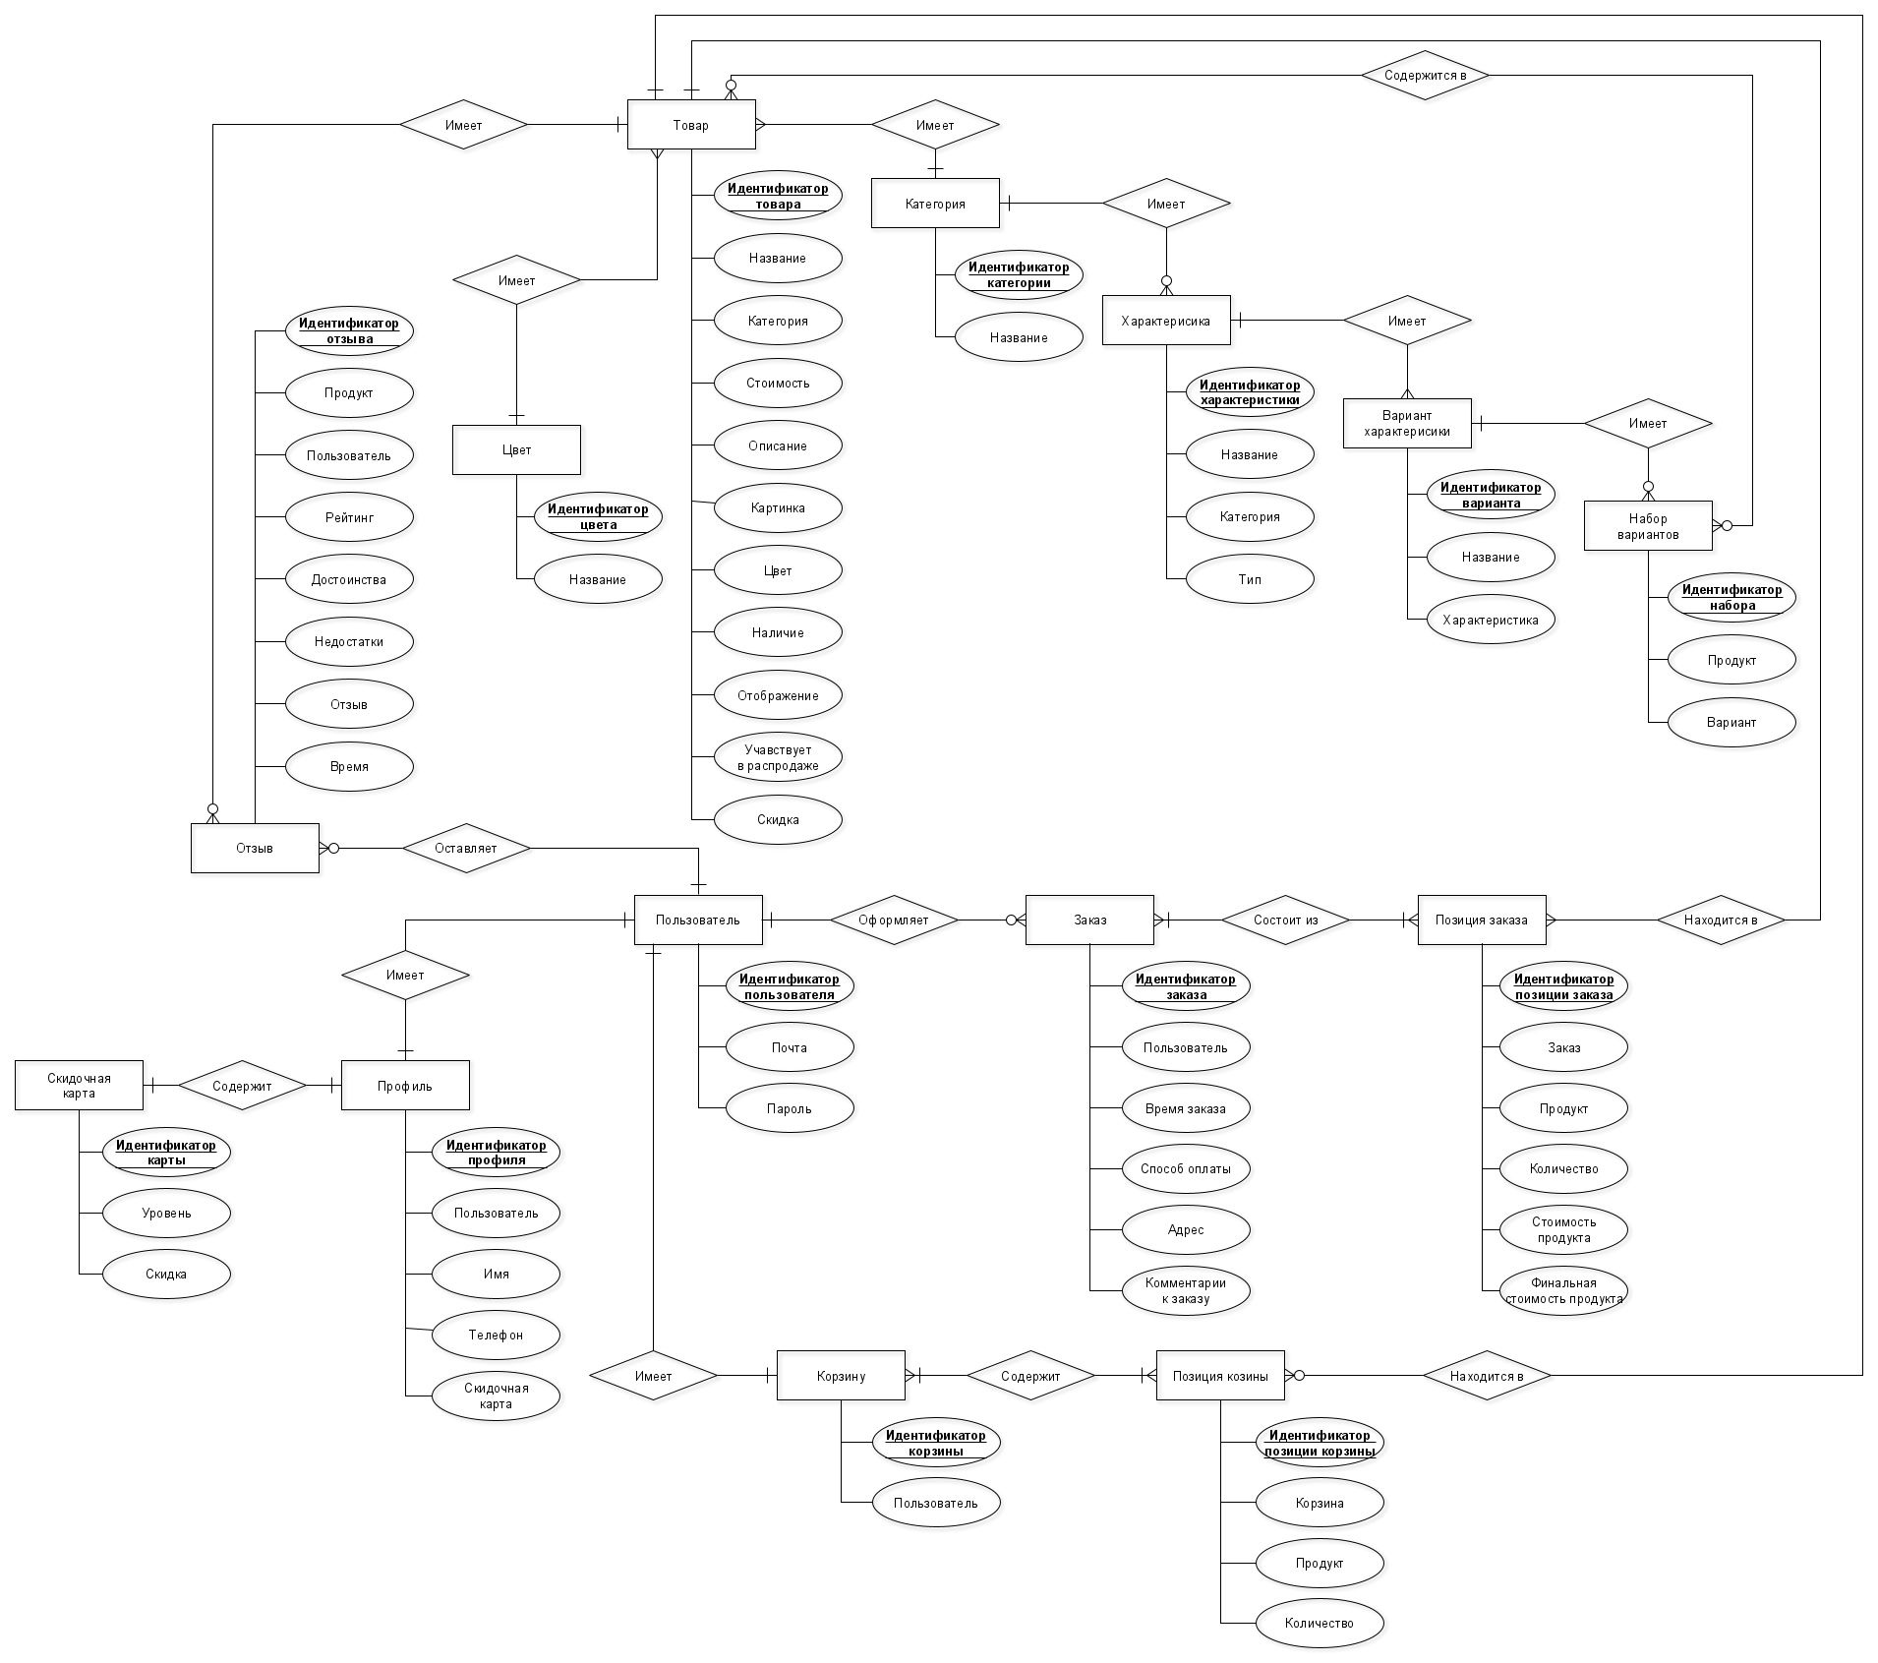
ER диаграмма

Slide 7
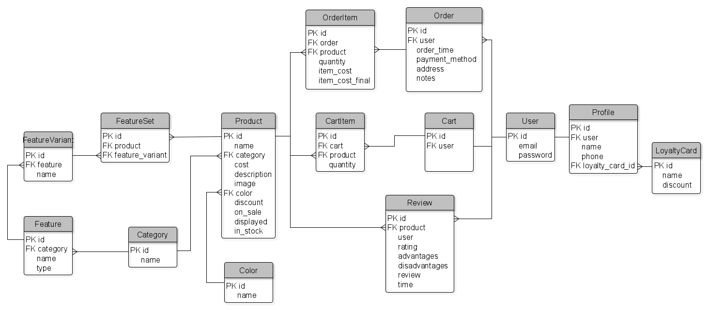
Диаграмма базы данных

Slide 8
Используемые технологии
Python 3.8
Django Framework 2.1.15
PostgreSQL 12
SQLite 3.31.1
Bootstrap 4.5.0.

Slide 9
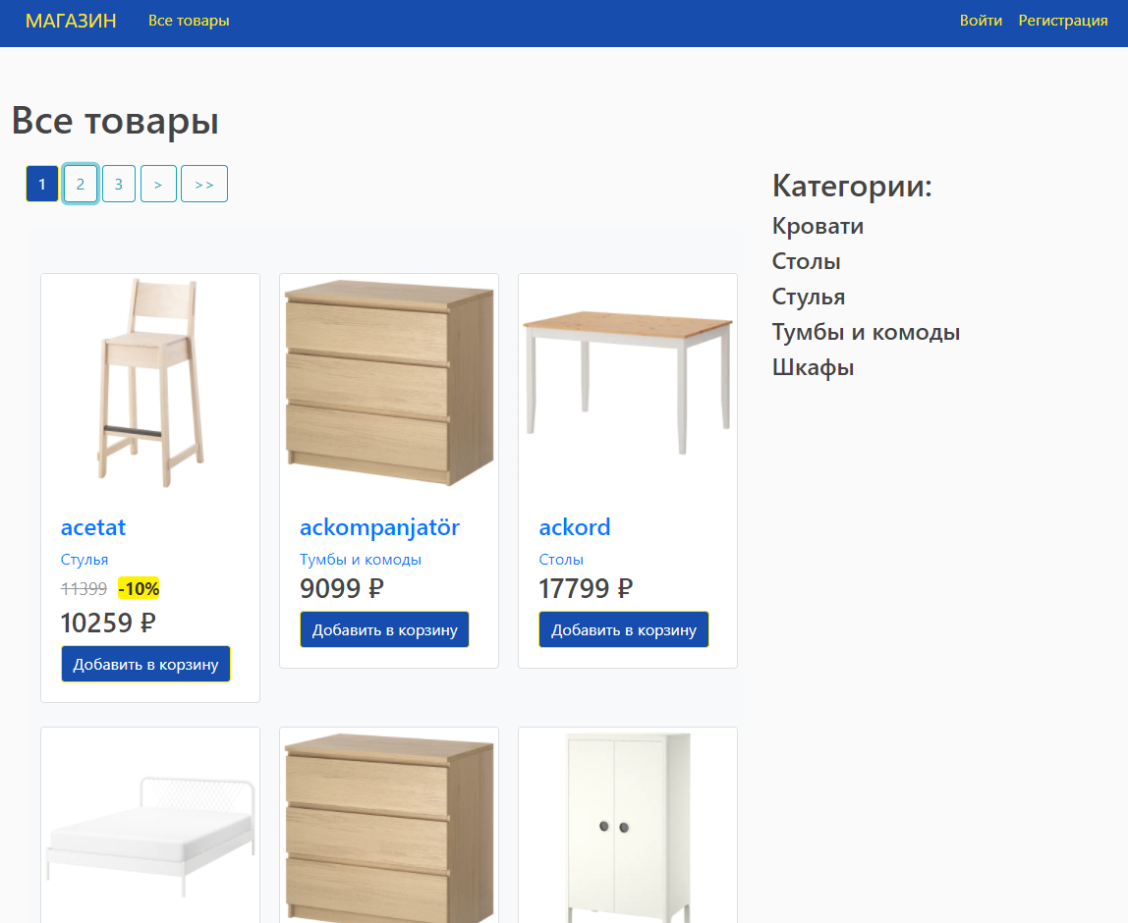
Интерфейс приложения
Заглавная страница сайта

Slide 10
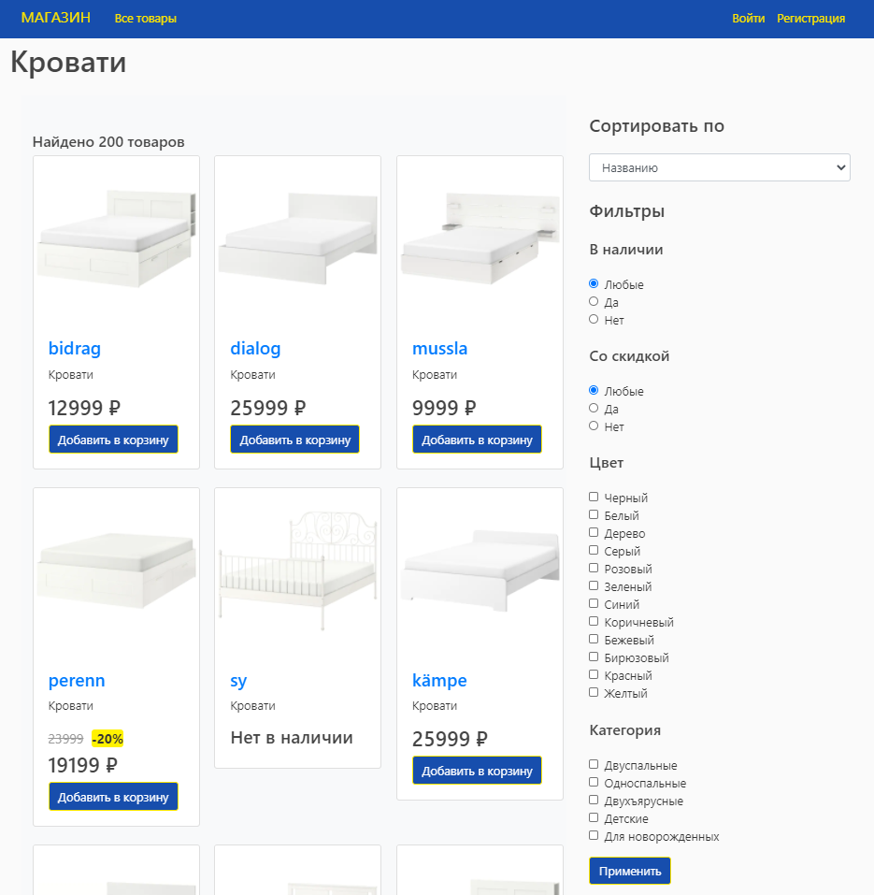
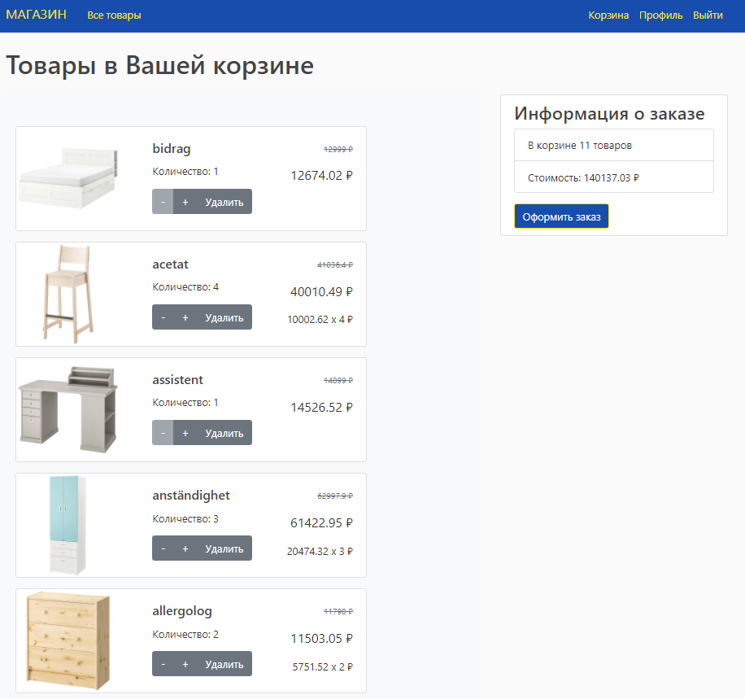
Интерфейс приложения
Страница с категорией товаров
Страница корзины

Slide 11
Заключение
В ходе проделанной работы были проанализированы основные принципы реляционных баз данных и реляционные СУБД
Спроектирована база данных, состоящая из нескольких сущностей
С помощью выбранных технологий было реализовано приложение для взаимодействия с базой данных

